Slide 1
Çıkmış TUS Soruları Etkinliği

Slide 2
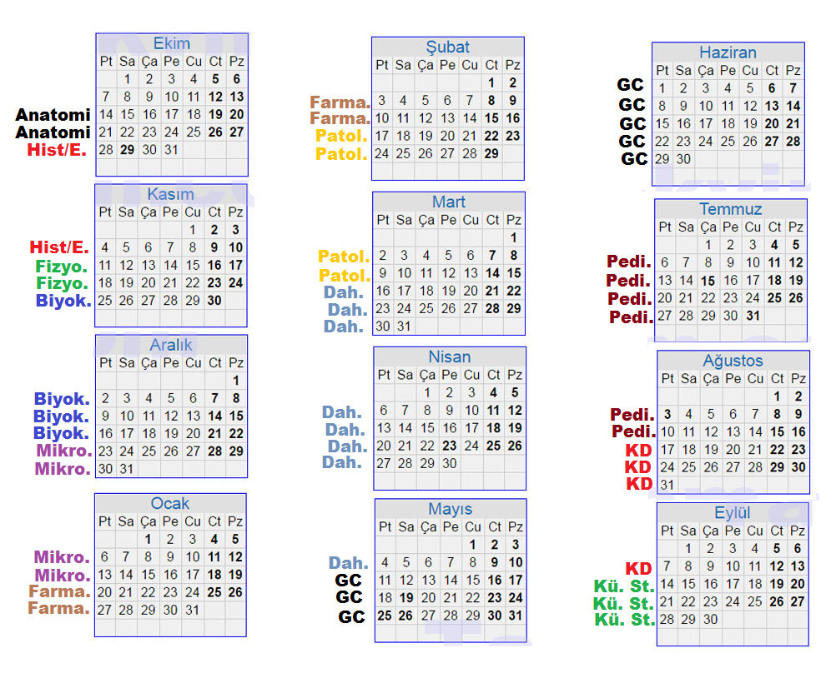

Slide 3
Anatomi
14: Kemikler
15: Eklemler
16: Kaslar
17: Pleksuslar
18: Solunum Sistemi
21: Dolaşım Sistemi
22: Sindirim Sistemi - Metabolizma
23: Ürogenital Sistem
24: Nöroanatomi - Duyu Organları
25: Genel Tekrar

Slide 4
14 Ekim - Kemikler
Üst Ekstremite Kemikleri
Alt Ekstremite Kemikleri
Toraks ve Kolumna Vertebralis
Kranyum Kemikleri

Slide 5
1. Soru
Nervus vagus kafa tabanındaki hangi delikten geçer?
Foramen spinosum
Foramen rotundum
Foramen ovale
Foramen jugulare
Foramen magnum

Slide 6
1. Soru
Nervus vagus kafa tabanındaki hangi delikten geçer?
Foramen spinosum
Foramen rotundum
Foramen ovale
Foramen jugulare
Foramen magnum

Slide 7
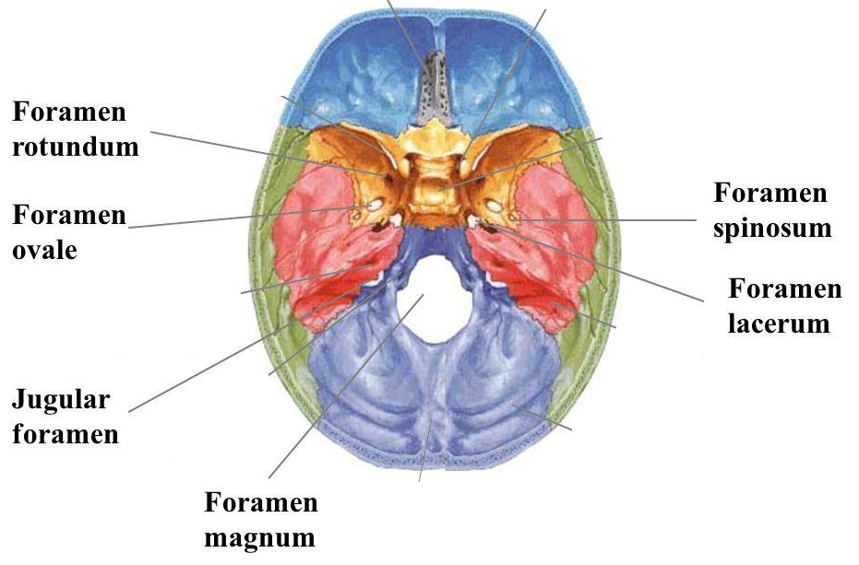
Açıklama: Kafa Tabanındaki Deliklerden Geçen Yapılar

Slide 8
Foramen | İlgili Kemik(ler) | İçinden Geçen Yapılar
Foramen rotundum | Sfenoid | N. maxillaris (The maxillary branch of the trigeminal nerve)
Foramen ovale | Sfenoid | N. mandibularis (The mandibular branch of the trigeminal nerve)
Foramen spinosum | Sfenoid | A. meningea media
Foramen lacerum | Sfenoif-Temporal-Oksipital | A. carotis interna N. canalis pterygoidei
Foramen jugulare | Temporal-Oksipital | 9., 10. ve 11. kranial sinirler (Glossofaringeus, vagus ve aksesoryus) V. jugularis interna Sinüs petrosus inferior
Foramen magnum | Oksipital | Medulla oblangata A. vertebralis

Slide 9
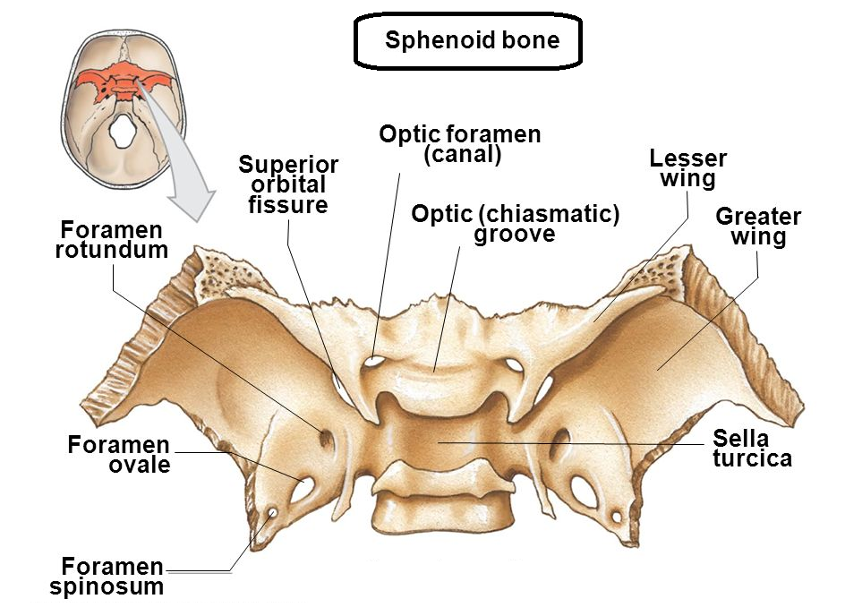

Slide 12
2. Soru
Foramen rotundum hangi kemikte bulunur?
Os temporale
Os sphenoidale
Os parietale
Mandibula
Os nasale

Slide 13
2. Soru
Foramen rotundum hangi kemikte bulunur?
Os temporale
Os sphenoidale
Os parietale
Mandibula
Os nasale

Slide 14
3. Soru
Fossa cranii media ile fossa infratemporalis’i birleştiren, içerisinden nervus mandibularis’in geçtiği açıklık aşağıdakilerden hangisidir?
Foramen ovale
Fissura orbitalis superior
Foramen spinosum
Foramen jugulare
Foramen rotundum

Slide 15
3. Soru
Fossa cranii media ile fossa infratemporalis’i birleştiren, içerisinden nervus mandibularis’in geçtiği açıklık aşağıdakilerden hangisidir?
Foramen ovale
Fissura orbitalis superior
Foramen spinosum
Foramen jugulare
Foramen rotundum

Slide 16
4. Soru
Aşağıdaki oluşumlardan hangisi foramen jugulare’den geçmez?
Nervus hypoglossus
Vena jugularis interna
Nervus vagus
Nervus accessorius
Nervus glossopharyngeus

Slide 17
4. Soru
Aşağıdaki oluşumlardan hangisi foramen jugulare’den geçmez?
Nervus hypoglossus
Vena jugularis interna
Nervus vagus
Nervus accessorius
Nervus glossopharyngeus

